Slide 1
2018
程式設計與實習(一)
One day you'll leave this world behind
So live a life you will remember
By 黃宬瑋
Email : soimportant0318@gmail.com

Slide 2
Chapter 9
Pointer

Slide 3



警告! 以下內容含有讓身體不適之元素，如觀看後有
出現任何頭痛嘔吐、黑人問號、厭世等症狀，請盡
速求救助教或同學

Slide 4

指標(Pointer)
拿個影片來舉例，如果給這一串網址
https://goo.gl/wh3MuT
連過去會得到什麼呢?
資料名稱 | 內容 | 網址
蠟筆小新 |  | https://goo.gl/wh3MuT

Slide 5
指標(Pointer) -- 回到第一堂加強班
int num = 20;
宣告之後，會得到什麼資訊?
變數名稱 | 值 | 記憶體位址
num | 20 | 0x00BBF920

Slide 6

指標(Pointer)
資料名稱 | 內容 | 網址
蠟筆小新 |  | https://goo.gl/wh3MuT
變數名稱 | 值 | 記憶體位址
num | 20 | 0x00BBF920

Slide 7
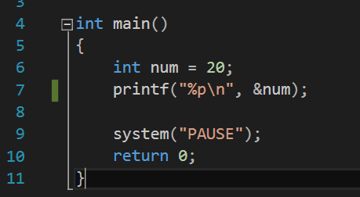
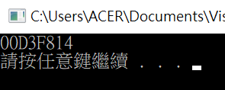
指標(Pointer) -- 查看變數的記憶體位址
& → 取址運算子，把變數的記憶體位址取出來
%p → 以十六進位輸出變數記憶體位址

Slide 8
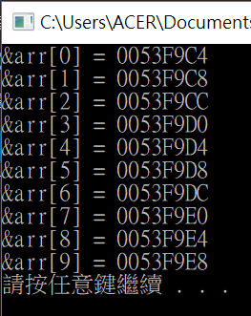
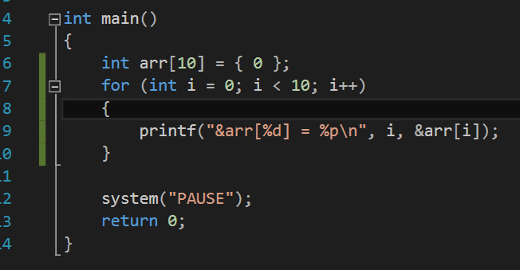
指標(Pointer) -- 查看陣列的記憶體位址

Slide 9
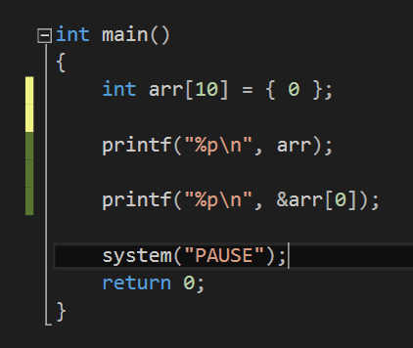
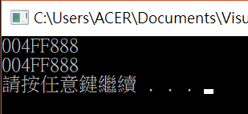
指標(Pointer) -- 陣列名稱 = 記憶體位址 ★★★

Slide 10
Practice
double arr[10] = {0};
&arr[0] = 0x15AEF4
&arr[3] = ?
int arr[5] = {0};
&arr[2] = 0x9A4458
&arr[4] = ?

Slide 11
指標(Pointer) -- 指標變數(Pointer Variable)
一種變數型態，用途是儲存記憶體位址
宣告 : 資料型態* 變數名稱 or 資料型態 *變數名稱
int num = 20;
int *ptr = NULL; //指標變數的初始化
ptr = &num; //ptr的值 = num的記憶體位址

Slide 12
指標(Pointer) -- 指標變數(Pointer Variable)
變數名稱 | 值 | 記憶體位址
num | 20 | 0x00BBF920
變數名稱 | 值 | 記憶體位址
ptr | 0x00BBF920 | 0x0073FD28

Slide 13
指標(Pointer) -- 指標變數(Pointer Variable)
ptr 的值是 num 的記憶體位址
ptr 指向 num
ptr 同時有著自己的記憶體位址 (0x0073FD28)
指標變數的型態必須是指向變數的型態或是void
int *ptr, num; 只有ptr會是指標變數，num則是一般變數

Slide 14
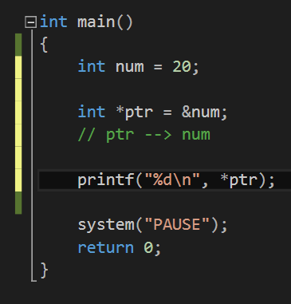
指標(Pointer) -- &(取址運算子) *(取值運算子)
& : 把變數的位址取出來
scanf("%d", &num);
* : 把指向位址的值取出來
printf("%d", *ptr);
*ptr = 10;

Slide 15
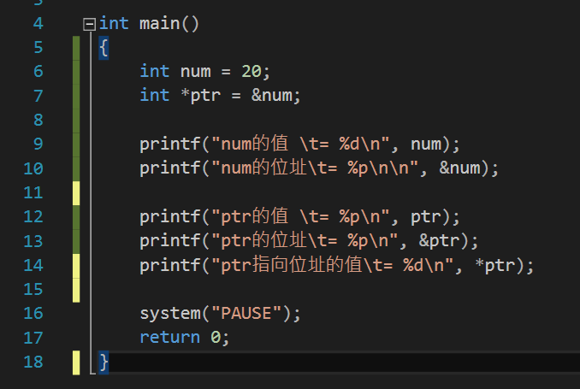
指標(Pointer) -- 指標變數(Pointer Variable)

Slide 16
指標(Pointer) -- * 的各種意義
放在運算式裡→ a * b → a 乘以 b
放在宣告裡 → int *ptr → 宣告ptr是個指標變數
放在變數前 → printf(“%d”, *ptr) → 取出變數值

Slide 17
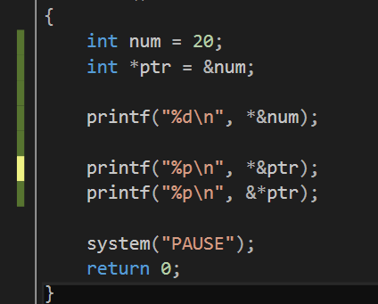
指標(Pointer) -- 當 * & 放在一起
* 跟 & 是可以互相抵銷的OuO

Slide 18
指標(Pointer) -- 指標的運算
int arr[5] = {0, 1, 2, 3, 4};
int *ptr = arr;
0x0000
arr[0] | arr[1] | arr[2] | arr[3] | arr[4]
0x0000 | 0x0004 | 0x0008 | 0x000C | 0x0010

Slide 19
指標(Pointer) -- 指標的運算
printf(“%d”, *(ptr+1));
(ptr+1)會落在哪個記憶體位址呢?
0x0001
0x0004
arr[0] | arr[1] | arr[2] | arr[3] | arr[4]
0x0000 | 0x0004 | 0x0008 | 0x000C | 0x0010

Slide 20
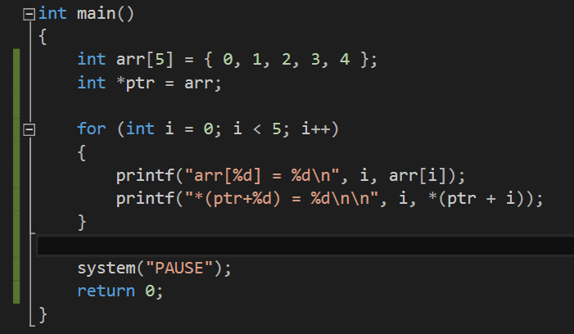
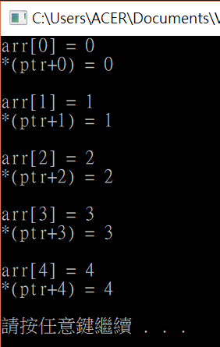
指標(Pointer) -- 指標的運算

Slide 21
指標(Pointer) -- 指標的運算
指標只有加減法
加減法跳躍的空間大小取決於指標的資料型態
char → 1byte int → 4bytes double → 8bytes
記得先跳躍空間再取值
*(ptr+1) != *ptr+1

Slide 22
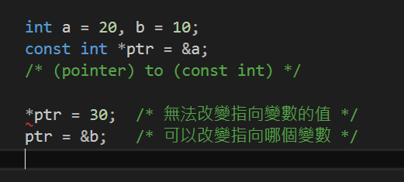
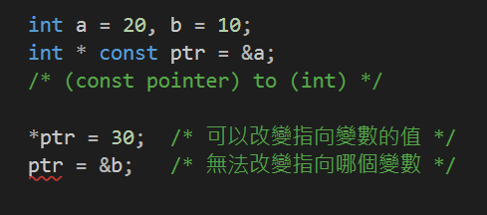
指標(Pointer) -- const 指標
想想被 const 修飾的是什麼型態?
那(const pointer) to (const int) 又該怎麼寫呢?

Slide 23
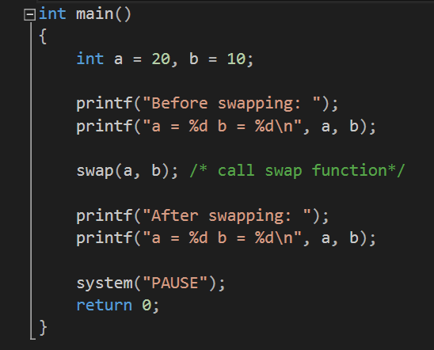
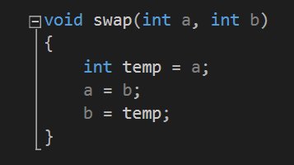
指標(Pointer) -- 函式參數的傳遞方式

Slide 24
指標(Pointer) -- 傳值(Pass by value)
當傳入的是變數名稱
swap(num1, num2);
相等於在函式內把值指定給了參數
int a = num1;
int b = num2;

Slide 25
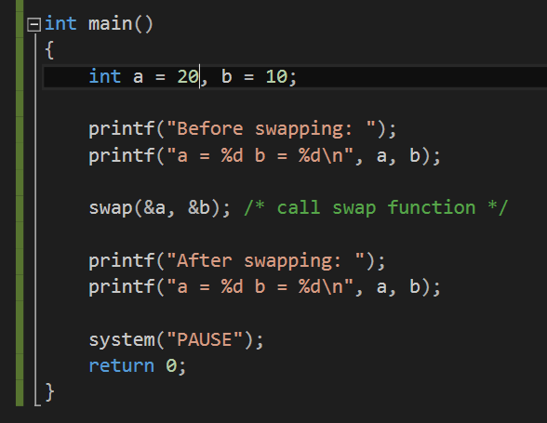
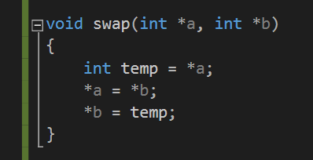
指標(Pointer) -- 傳址(Pass by address)

Slide 26
指標(Pointer) -- 傳址(Pass by address)
當傳入的是(&變數名稱)
swap(&num1, &num2);
相等於在函式內把位址指定給了參數
int *a = &num1;
int *b = &num2;

Slide 27
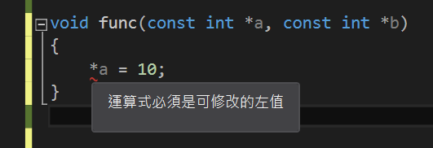
指標(Pointer) -- 函式參數的傳遞方式
傳值(Pass by value) → 不會改變變數值
傳址(Pass by address) → 有可能改變變數值
不想改變值? → 善用const

Slide 28
Thanks for listening
You’ve been struggling to make things right.
That’s how a superhero learns to fly.
By 黃宬瑋
Email : soimportant0318@gmail.com

